Slide 1

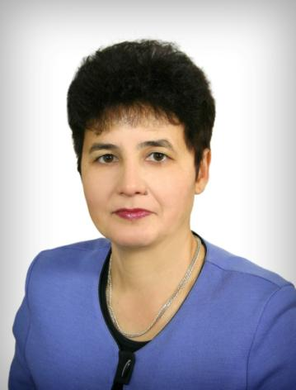
Башҡортостан Республикаһы Бәләбәй ҡалаһы 15- се урта мәктәбенең башҡорт теле һәм әҙәбиәте уҡытыусыһы Вахитова Рима Әхмир ҡыҙы Учитель башкирского языка и литературы МАОУ СОШ № 15 г. Белебея Республики Башкортостан Вахитова Рима Ахмировна

Slide 2
“Исемең матур, кемдәр ҡушҡан?”
темаһына башҡорт теле һәм әҙәбиәте дәресе

Slide 3
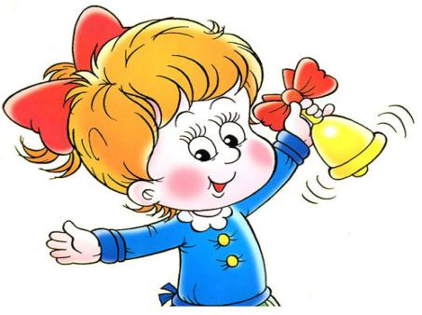
Ҡыңғырау шылтыраны,
Дәрес башлана хәҙер.
Беҙ инде матур итеп
Яуап бирергә әҙер.

Slide 4

Артикуляция күнегеүҙәре
а ә о ө у ү ы и
ҡ ғ ҫ ҙ һ ң

Slide 5
Ҡә-ҡә-ҡә – Ҡәҙриә алды ҡәләм,
ҡы-ҡы-ҡы – ҡыйыҡтан тамсы тама.
Һеҙҙең Зөфәр бөҙрә булһа, беҙҙең Зөһрә лә бөҙрә.
Миңлеғәле ҡурайының моңдарын
мин тыңланым.
Әлимә, Әсмә,Әлиә
сәй эсәләр күмәкләп
Өммөгөлсөм өләсәйем
өлөштәрен өләшә.

Slide 6

Миңә лә йәбешкән, һиңә лә йәбешкән, уға ла йәбешкән.
Нимә ул?

Slide 7
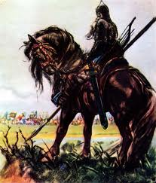

«Урал батыр» эпосы

Slide 8
Башҡорт исемдәренең барлыҡҡа килеүе
●Октябрь революцияһы тәьҫирендә
●Йыл миҙгеленә ҡарап
●Миңдәрҙе бөтөрөү маҡсатында
●Ислам диненә бәйле
●Бөйөк Ватан һуғышы осоронда
●Данлы шәхестәрҙең исемен һайлау
●Әҙәби әҫәрҙәр йоғонтоһонда

Slide 9
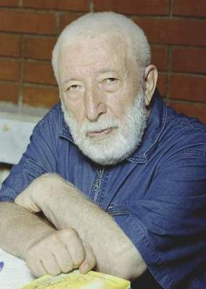
Рәсүл Ғамзатов
Ҡыҙ баланың исемендә йондоҙ балҡыуы йәки сәскәләр нәфислеге, ир-ат исемендә ҡылыстар сыңлауы һәм аҡһаҡалдар аҡылы сағылырға тейеш

Slide 10
С өн-хәрефе
З өн-хәрефе
Исемдәр яҙырға

Slide 11
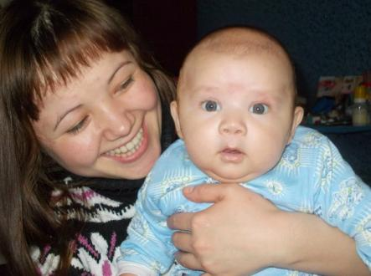
Исем туйы
Яңы тыуған балаға исем ҡушыу байрамына туған- тыумаса, күрше-күлән, мулла саҡырыла. Был уңайҙан мул аш- һыу әҙерләнә.

Slide 12
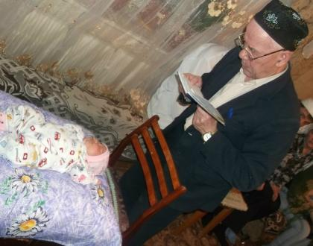
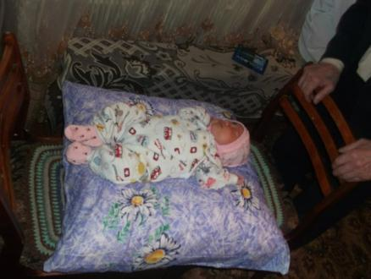
Мулла баланың баш осона баҫа.
Баланың башы ҡибла яҡҡа ҡаратып һалына.

Slide 13
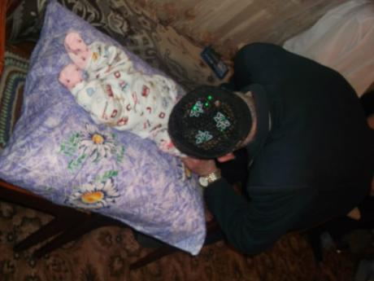
Мулла, доға уҡып, баланың ҡолағына өс тапҡыр:
«Һинең исемең фәлән–фәлән булыр», -
тип әйтә.

Slide 14
Исемдәрҙең мәғәнәһе
Ата – әсәләр балаға исем ҡушҡанда уның яңғырашына ғына түгел, мәғәнәһенә лә иғтибар итә. Кеше тыуғас та алған исемен ғүмер буйына йөрөтә.

Slide 15
Диалог төҙөү

Slide 16
Ниндәй исем яҙылған?
Гөл100өм
Дилә1
6най
Х3нулла
7ембай

Slide 17
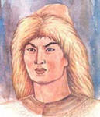
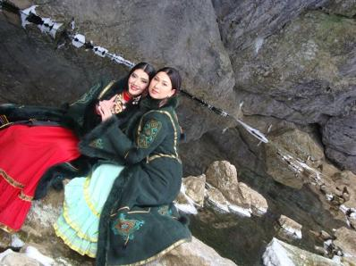
Халыҡ йырҙарында исемдәр
Салауат нисә йәшендә,
Йәшел ҡамсат бүрке башында
Шәүрә килен дә кейгән еләндең
Итәк осҡайҙары ла мунсаҡлы…

Slide 18
Башҡорт халыҡ йырҙары
Азамат
Сафия
Хәтирә
Илсе Ғайса
Абдрахман
Ҡолой кантон
Сәлимәкәй
Сибай
Ҡаһым түрә

Slide 19
Өйгә эш. «Беҙҙең ғаиләлә исемдәр» темаһына бәләкәй хикәйә яҙып килергә.

Slide 20

Һау булығыҙ!

